Slide 1

HACKATHON IA COPPE/UFRJ 2026
O.R.A.C.U.L.O.
Observabilidade de Redes e Análise de Curtailment em Usinas e Limites Operacionais
Inteligência preditiva para a interface ONS–DSO e a gestão de excedentes de geração
Transição Energética · Curtailment · Demanda, clima e operação
Notes:
Apresentar a solução como uma camada de inteligência preditiva para a fronteira entre transmissão e distribuição. O objetivo é tornar sinais hoje fragmentados em informação operacional antecipada.

Slide 2
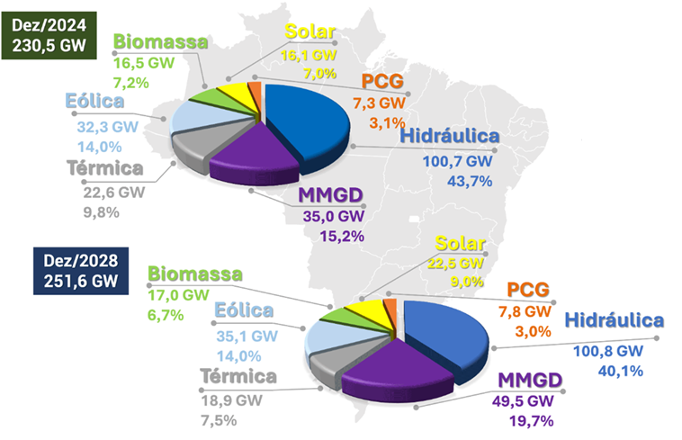
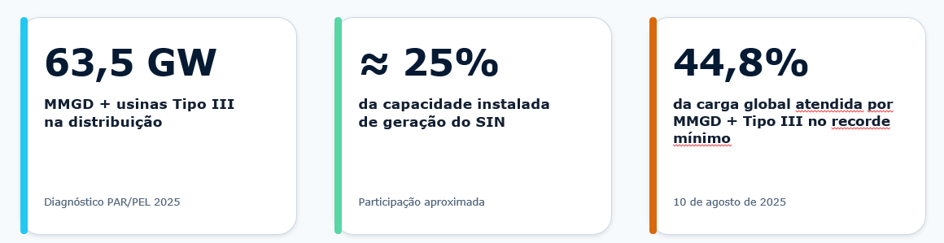
O PROBLEMA EM ESCALA
02
A geração distribuída alterou o perfil da carga supervisionada
Recursos distribuídos conectados às redes de distribuição já têm impacto sistêmico — mas não oferecem ao ONS o mesmo nível de observabilidade e controlabilidade dos recursos centralizados
A questão deixou de ser marginal: ela altera o balanço carga–geração e as margens de segurança operativas do SIN
Fonte: ONS — PAR/PEL 2025, Sumário Executivo.
Notes:
Usar os três números para dimensionar o problema. Destacar que a geração distribuída já altera materialmente a carga supervisionada e o equilíbrio do SIN.
Fontes:
- https://www.ons.org.br/Paginas/energia-no-futuro/suprimento-eletrico/parpel2025/sumario-executivo/index.aspx

Slide 3
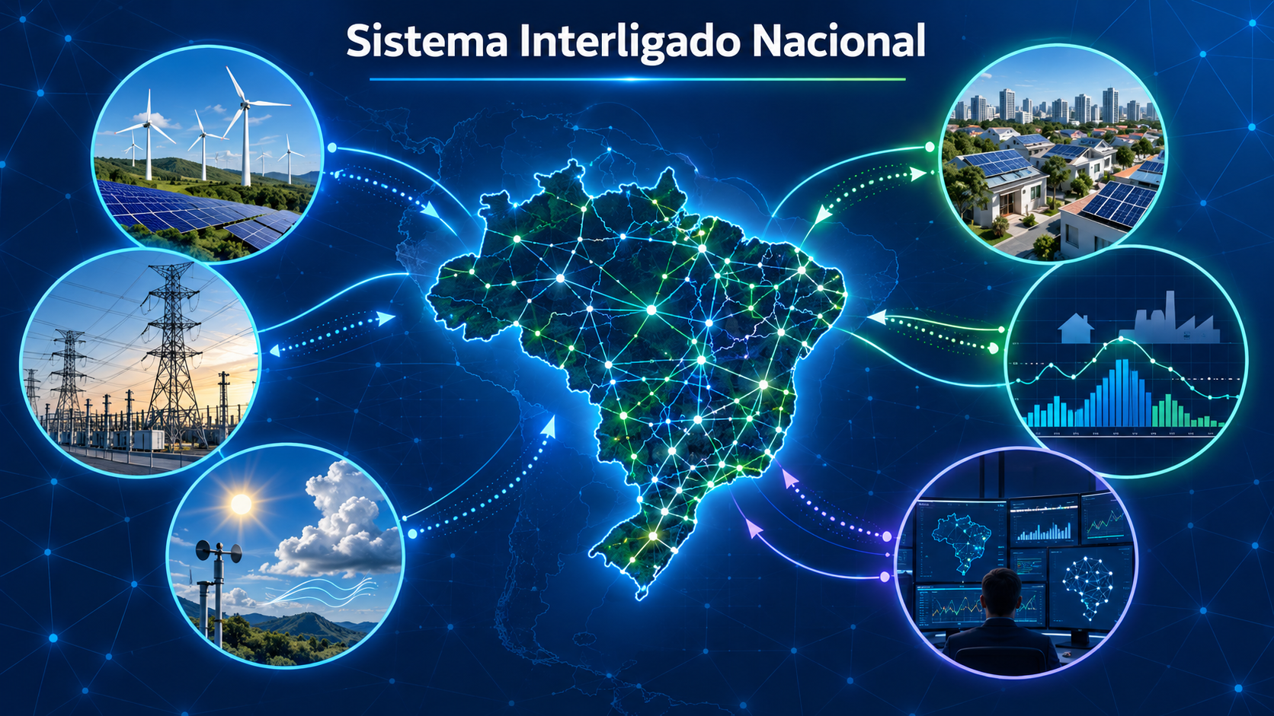
A LACUNA OPERACIONAL
A Rede Básica é supervisionada pelo ONS
Na distribuição, não apresenta a mesma observabilidade.
A geração distribuída apresenta elevado grau de incertezas.
FRONTEIRA TSO–DSO
onde a incerteza se concentra
Notes:
Enfatizar que o ONS tem alta observabilidade sobre o sistema sob sua supervisão. A lacuna está na granularidade e na previsibilidade da distribuição, onde a MMGD altera a carga líquida percebida pelo Operador.
Fontes:
- https://www.ons.org.br/Paginas/energia-no-futuro/suprimento-eletrico/parpel2025/sumario-executivo/index.aspx

Slide 4
CURTAILMENT POR RAZÃO ENERGÉTICA
04
Quando o excedente vira restrição
Esquema conceitual
Alta produção
renovável
Baixa demanda +
MMGD
Menor carga líquida
supervisionada
Excedente de
geração
solar e eólica
carga mascarada
menos margem de absorção
risco de curtailment
RESTRIÇÃO OPERATIVA
até
O corte é uma medida técnica para preservar segurança, confiabilidade, limites elétricos e requisitos mínimos de operação do SIN.
4,9 GW
de excedente projetado em domingos de 2029
Fontes: ONS — FAQ Curtailment; PAR/PEL 2025. O O.R.A.C.U.L.O. foca o risco por razão energética.
Notes:
Diferenciar o fenômeno geral de curtailment do escopo analítico da solução. O O.R.A.C.U.L.O. antecipa condições com maior propensão a restrições por razão energética; não substitui a decisão operativa do ONS.
Fontes:
- https://www.ons.org.br/Paginas/faq_curtailment.aspx
- https://www.ons.org.br/Paginas/energia-no-futuro/suprimento-eletrico/parpel2025/sumario-executivo/index.aspx

Slide 5
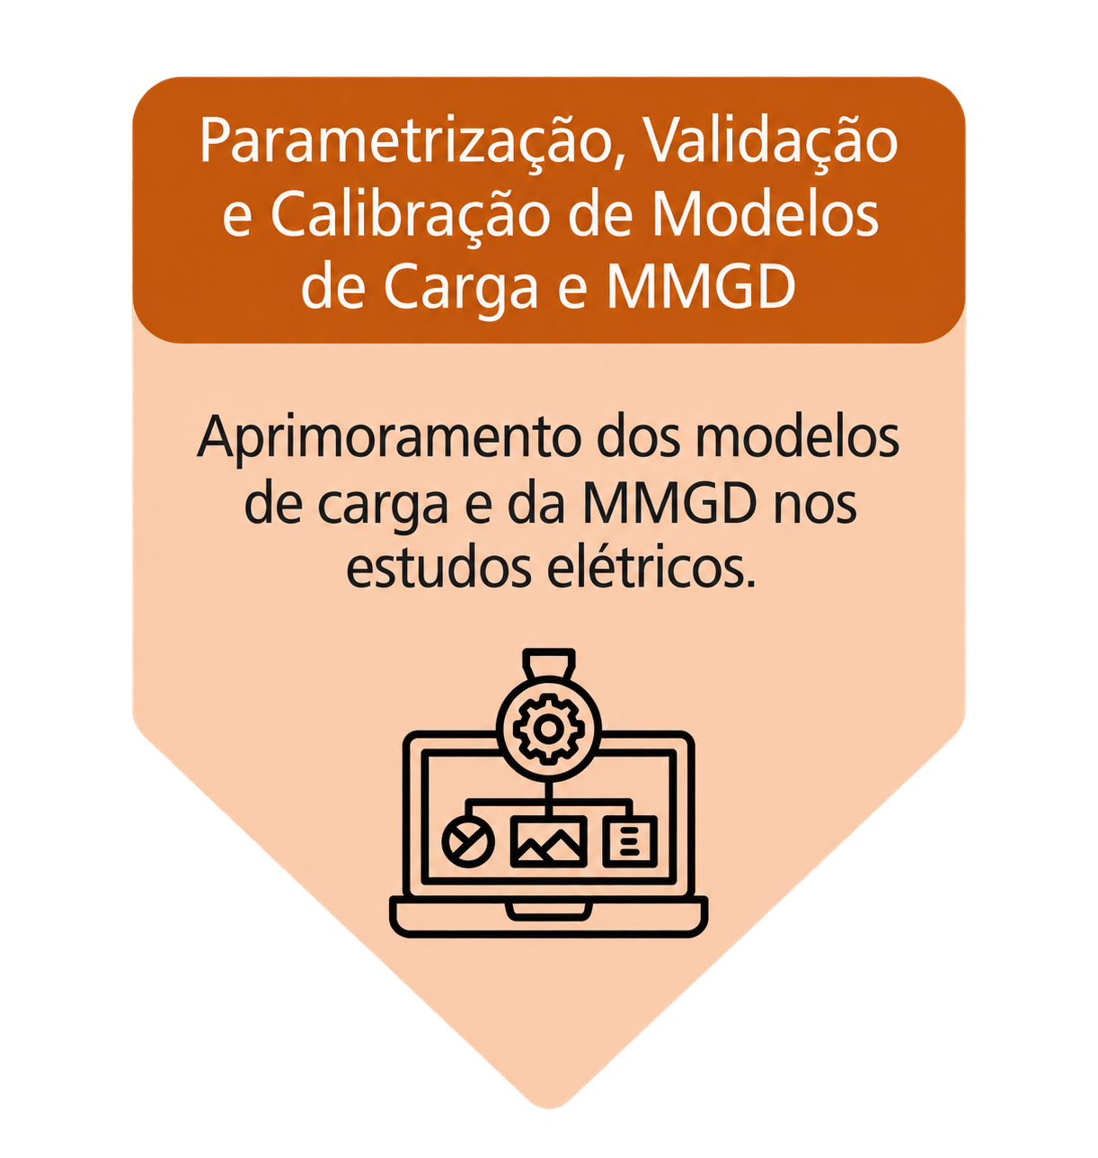
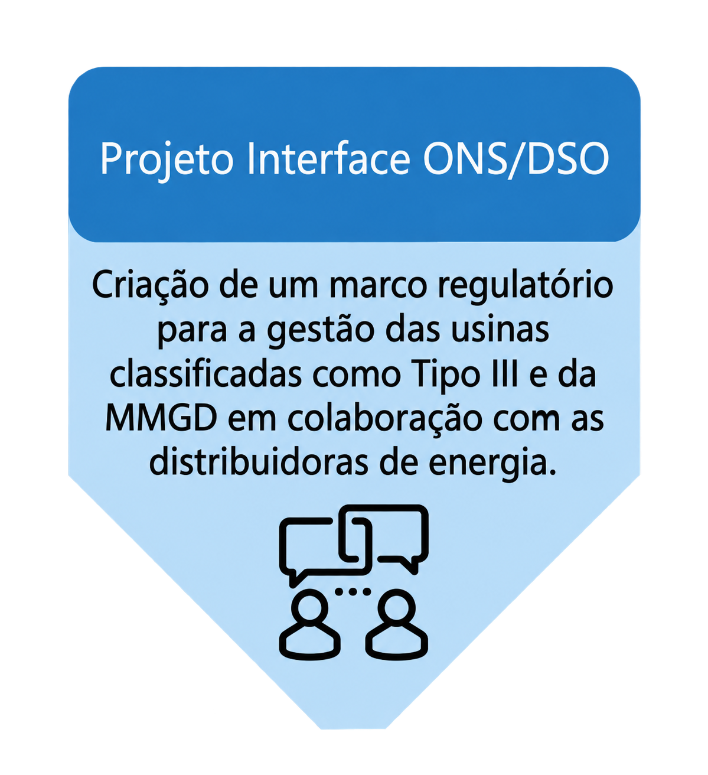
A SOLUÇÃO PROPOSTA
05
Dois eixos prioritários. Uma inteligência comum.
EIXO 1 · CARGA E MMGD NOS ESTUDOS ELÉTRICOS
EIXO 2 · FORTALECIMENTO DA INTERFACE ONS–DSO
OBJETIVO
OBJETIVO
Caracterizar perfis de consumo e a presença da geração distribuída nas redes de distribuição.
Ampliar a observabilidade e a previsibilidade da carga e da MMGD na fronteira transmissão–distribuição.
ENTREGA
ENTREGA
Perfis e parâmetros consistentes para validar e calibrar modelos dinâmicos equivalentes de carga e MMGD.
Previsões e indicadores de risco por área, horizonte e causa, com rastreabilidade até as fontes.
CLM · ESTABILIDADE ELETROMECÂNICA
COORDENAÇÃO · FLEXIBILIDADE · EXCEDENTES
O.R.A.C.U.L.O. integra os dois eixos: transforma dados fragmentados em perfis para estudos e previsões para a operação.
Aderência: Projeto Interface ONS/DSO e parametrização, validação e calibração de modelos de carga e MMGD — PAR/PEL 2025.
Notes:
O O.R.A.C.U.L.O. atua nos dois eixos destacados pelo ONS. O primeiro qualifica a representação de carga e MMGD nos estudos elétricos. O segundo entrega informação estruturada à interface ONS–DSO, com granularidade e antecedência úteis à decisão.
Fontes:
- https://www.ons.org.br/Paginas/energia-no-futuro/suprimento-eletrico/parpel2025/sumario-executivo/index.aspx

Slide 6
EIXO 1 · REPRESENTAÇÃO DA CARGA E DA MMGD
06
Da série histórica ao Composite Load Model
Uma cadeia de evidências transforma medições em insumos qualificados para os modelos empregados nos estudos do SIN.
1
2
3
4
5
Séries históricas
e medições
Caracterização
de perfis
Parametrizar, validar
e calibrar
Modelos dinâmicos
equivalentes
Estudos
elétricos
ONS + fronteira
consumo + GD
dados verificados
carga + MMGD
estabilidade do SIN
Composite Load Model (CLM)
Os perfis observados subsidiam a parametrização e o aperfeiçoamento da representação equivalente, reduzindo incertezas e aumentando a precisão dos estudos elétricos.
ENTREGA QUALIFICADA
LIMITE DECLARADO
Perfis representativos por mancha e área de concessão; validação contra bases verificadas; calibração espacial; cenários com elevada penetração de GD.
A solução não executa fluxo de potência nem estudos de estabilidade. Entrega insumos consistentes para os modelos oficiais e para os especialistas do ONS.
Referência técnica: WECC — Composite Load Model Specification. Aplicação proposta: estudos de estabilidade eletromecânica do SIN.
Notes:
No Eixo 1, a solução começa com séries históricas e medições, caracteriza perfis, valida e calibra parâmetros e entrega insumos para modelos dinâmicos equivalentes. O foco é apoiar a representação do Composite Load Model e outros modelos oficiais — não substituir os simuladores do ONS.
Fontes:
- https://www.wecc.org/sites/default/files/documents/meeting/2024/WECC%20Comp%20Load%20Model%20Specification_final.pdf
- https://dados.ons.org.br/

Slide 7
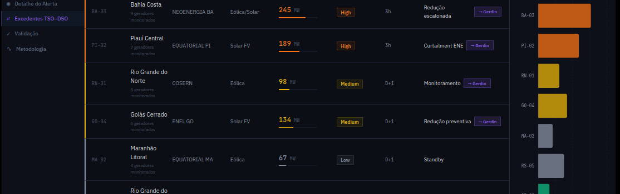
EIXO 2 · FORTALECIMENTO DA INTERFACE ONS–DSO
07
Uma interface precisa de um payload
Hoje a coordenação depende de informação agregada e procedimentos. A proposta é um pacote de dados previsível, localizado e rastreável.
INTERFACE ONS–DSO · PAYLOAD PROPOSTO
ONS · TSO
DISTRIBUIDORAS · DSO
Coordena e controla a operação da geração e da transmissão.
GRANDEZA
GRANULARIDADE
ANTECEDÊNCIA
FORMATO
Gerem os recursos conectados e executam ações nas próprias redes.
carga supervisionada
+ MMGD estimada
área de concessão
+ fronteira
30 min · 3 h · D+1
probabilístico
+ rastreável
PAINEL DE EXCEDENTES TSO–DSO · PROTÓTIPO
1 · ANTECIPAR
Projetar excedentes por área e horizonte.
2 · PRIORIZAR
Ordenar criticidade, potência e motivo provável.
3 · COORDENAR
Apoiar uma atuação ágil entre Operador e distribuidoras.
Protótipo funcional com dados demonstrativos. O produto apoia a decisão; não automatiza o despacho nem substitui procedimentos operativos.
Notes:
No Eixo 2, a interface recebe um payload com grandeza, granularidade, antecedência e formato definidos. O painel de excedentes demonstra como o Operador poderia antecipar, priorizar e coordenar ações por área de concessão. Os valores do protótipo são demonstrativos.
Fontes:
- https://www.ons.org.br/Paginas/energia-no-futuro/suprimento-eletrico/parpel2025/sumario-executivo/index.aspx

Slide 8
A FERRAMENTA
08
Cinco fontes. Três evidências. Dois produtos.
O ganho não vem de uma base isolada, mas do cruzamento entre operação, cadastro, topologia, clima e realidade física.
FONTES INTEGRADAS
TRIANGULAÇÃO
PRODUTOS
ONS
séries operativas e constrained-off
1 · REALIDADE FÍSICA
Satélite + visão computacional verificam se o ativo existe e onde está.
PRODUTO 1
Medições
Carga supervisionada e
MMGD estimada
fronteiras e séries elétricas
Meteorologia
2 · TOPOLOGIA
irradiância, nuvens, vento e temperatura
A BDGD associa a unidade à rede, ao alimentador e ao transformador.
Satélite
PRODUTO 2
presença física e distribuição espacial
3 · CADASTRO
Risco de curtailment
por razão energética
BDGD + ANEEL
A base ANEEL informa homologação, potência e atualização administrativa.
topologia, cadastro e geografia
LIMITES ASSUMIDOS DESDE O INÍCIO
BDGD anual e heterogênea · satélite periódico, não tempo real · ERA5 para treino/backtest; previsão operacional com fontes meteorológicas futuras.
Bases: Portal de Dados Abertos do ONS, BDGD/ANEEL, medições, meteorologia e imagens de satélite.
Notes:
A consistência surge quando três evidências independentes concordam: realidade física, topologia e cadastro. Essa triangulação corrige defasagens cadastrais e melhora os insumos do preditor. As limitações de periodicidade e qualidade são declaradas e rastreadas.
Fontes:
- https://dados.ons.org.br/

Slide 9
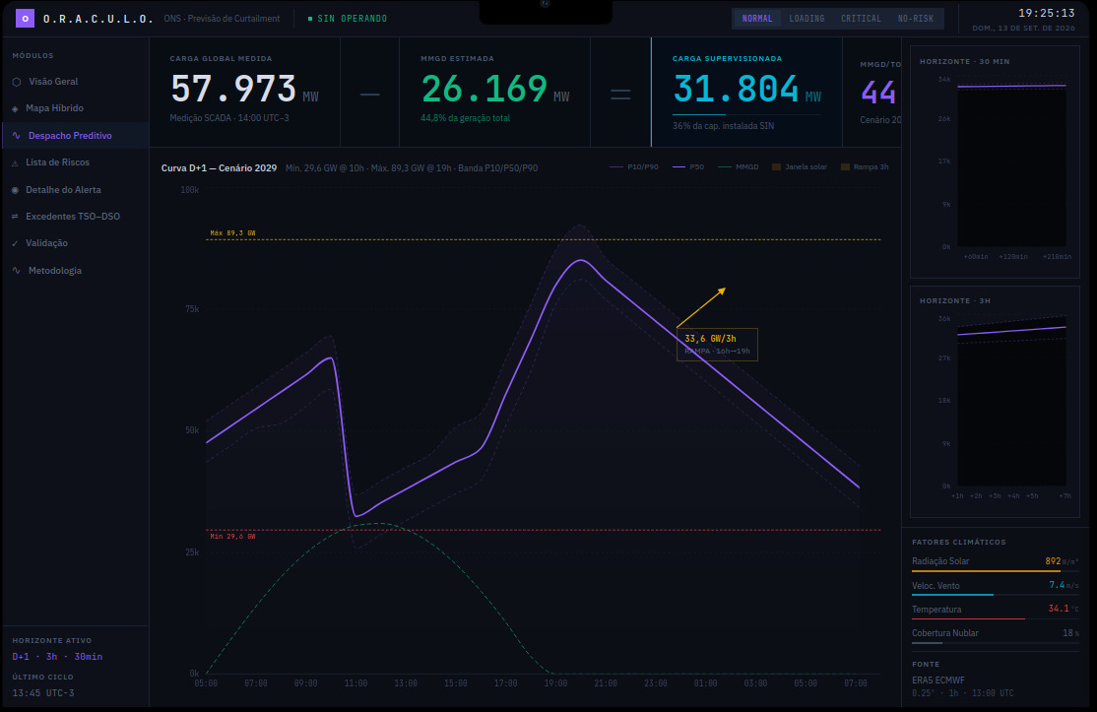
PROTÓTIPO FUNCIONAL
09
Da medição à previsão da carga líquida
A visão preditiva explicita o efeito da MMGD sobre a carga supervisionada e acompanha incerteza, clima e múltiplos horizontes.
DADOS DEMONSTRATIVOS
1 · DECOMPOR
Carga medida − MMGD estimada = carga supervisionada.
2 · PROJETAR
Horizontes de 30 min, 3 h e D+1, incorporando variáveis meteorológicas.
3 · QUANTIFICAR INCERTEZA
Bandas P10/P50/P90 tornam explícita a faixa provável, evitando uma falsa sensação de precisão pontual.
Protótipo O.R.A.C.U.L.O. · Valores, eventos e indicadores apresentados nas telas são demonstrativos.
Notes:
A tela de despacho preditivo mostra a decomposição entre carga medida, MMGD estimada e carga supervisionada. A previsão é apresentada em diferentes horizontes e com bandas probabilísticas. Os dados da interface são demonstrativos e servem para explicar a experiência operacional proposta.

Slide 10
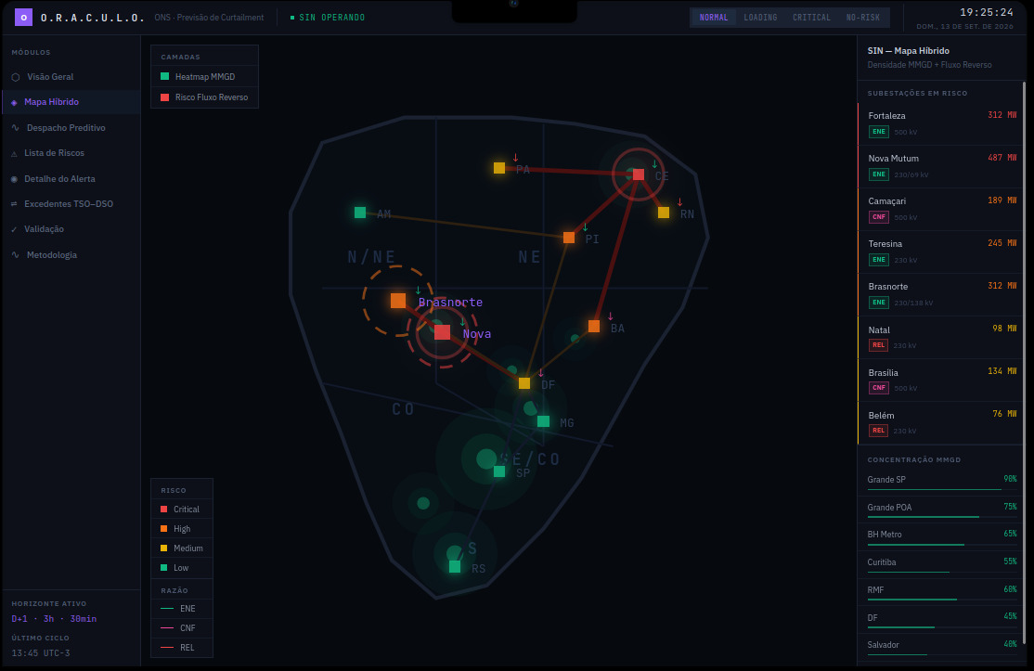
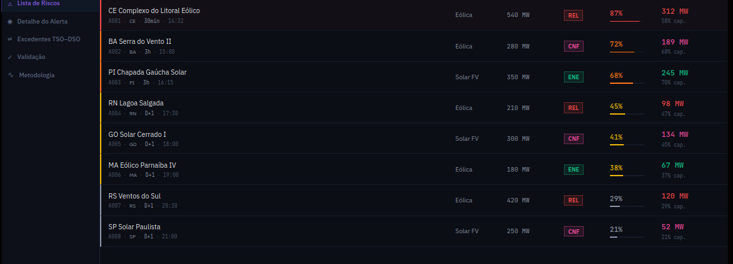
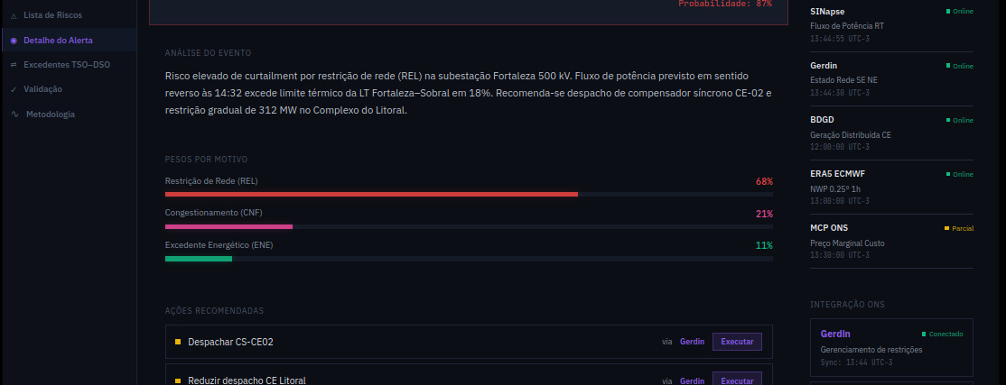
PROTÓTIPO FUNCIONAL
10
Do mapa de risco à ação coordenada
A previsão ganha valor quando localiza o risco, prioriza eventos e explica as causas prováveis antes da decisão operativa.
DADOS DEMONSTRATIVOS
1 · LOCALIZAR
2 · PRIORIZAR
3 · EXPLICAR E RECOMENDAR
mapa híbrido → lista por severidade → alerta rastreável → apoio à coordenação TSO–DSO
Notes:
A jornada operacional proposta começa no mapa híbrido, que combina concentração de MMGD e risco de fluxo reverso. Em seguida, eventos são priorizados por severidade, motivo, potência e probabilidade. O detalhe do alerta apresenta evidências, proveniência dos dados e ações recomendadas para avaliação humana. Os valores são demonstrativos.

Slide 11
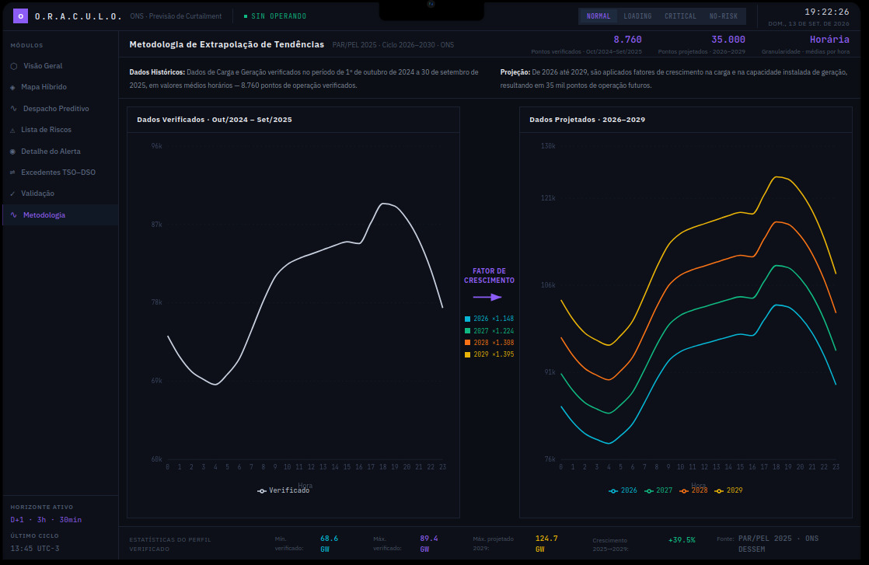
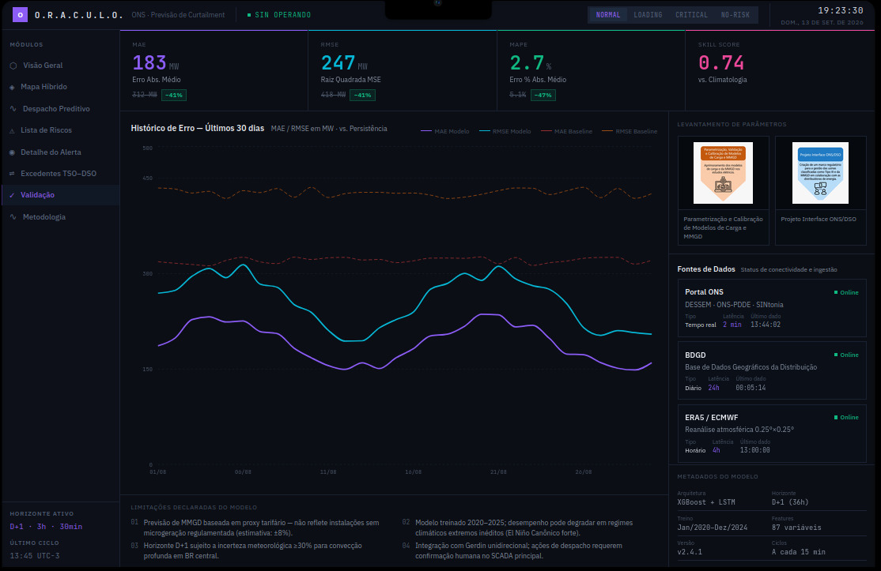
CONFIANÇA PARA USO OPERACIONAL
11
Método verificável. Desempenho mensurável.
A solução separa projeção de tendências, previsão operacional e avaliação fora da amostra — com limitações documentadas.
MÉTRICAS DEMONSTRATIVAS
METODOLOGIA DE PROJEÇÃO
PAINEL DE VALIDAÇÃO
BACKTEST TEMPORAL
BASELINES E MÉTRICAS
LIMITES E RASTREABILIDADE
Janelas históricas e validação fora da amostra.
MAE, RMSE, MAPE, skill e calibração probabilística.
Fontes, versões, defasagens e restrições declaradas.
Princípio: nenhuma promessa de desempenho sem teste; nenhum alerta sem evidência rastreável.
Notes:
A metodologia distingue tendências estruturais de previsões operacionais de curto prazo. O desempenho é avaliado fora da amostra e comparado a baselines, com métricas por distribuidora, horizonte e regime. As métricas exibidas no protótipo são demonstrativas; a versão final será calibrada com dados reais.

Slide 12
EQUIPE 24 — LINKFY
O.R.A.C.U.L.O.
Sistemas elétricos de potência, dados, visão computacional e modelagem preditiva
Daniel Gudin
Luiz F. Perrout
Marcos V. Theodoro
Tiago Gomes
Lígia Rolim
Scrum Master
Desenvolvedor
Desenvolvedor
Desenvolvedor
Especialista Convidada
MENSAGEM FINAL
O ONS dispõe de elevada observabilidade sobre o sistema sob sua supervisão. O O.R.A.C.U.L.O. leva visibilidade preditiva à distribuição — onde está a MMGD, quanto poderá gerar e onde o excedente poderá surgir.
INTERPRETAR SINAIS · ANTECIPAR CONDIÇÕES · APOIAR DECISÕES
FONTES TÉCNICAS
ONS · PAR/PEL 2025 — Sumário Executivo
ONS · Portal de Dados Abertos
ONS · FAQ Curtailment
WECC · Composite Load Model Specification
ons.org.br/.../parpel2025/sumario-executivo
dados.ons.org.br
ons.org.br/Paginas/faq_curtailment.aspx
wecc.org/.../Composite Load Model Specification_final.pdf
Hackathon IA COPPE/UFRJ 2026 · Transição Energética
Notes:
Encerrar com a frase-âncora e apresentar a equipe. Um oráculo não adivinha ao acaso: interpreta sinais. O O.R.A.C.U.L.O. integra sinais já existentes na fronteira transmissão–distribuição e os transforma em inteligência preditiva.
Fontes:
- https://www.ons.org.br/Paginas/energia-no-futuro/suprimento-eletrico/parpel2025/sumario-executivo/index.aspx
- https://dados.ons.org.br/
- https://www.ons.org.br/Paginas/faq_curtailment.aspx
- https://www.wecc.org/sites/default/files/documents/meeting/2024/WECC%20Comp%20Load%20Model%20Specification_final.pdf

